Slide 1
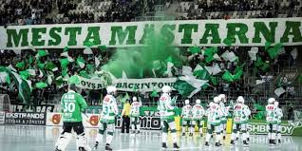
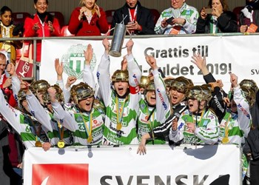
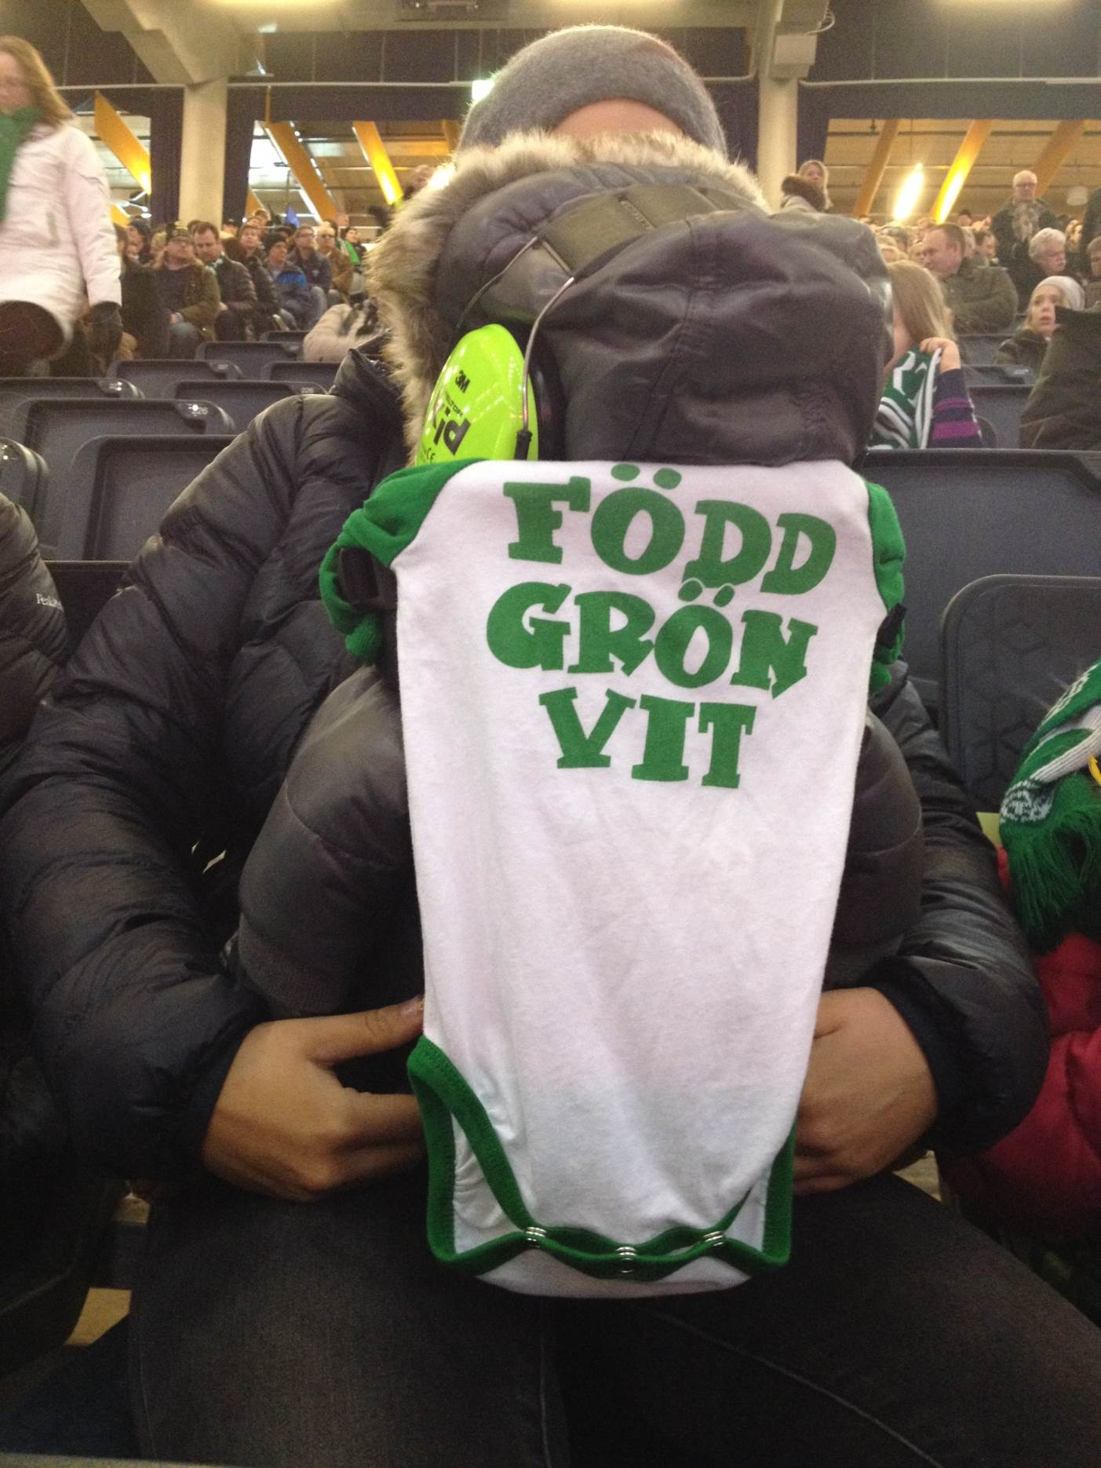
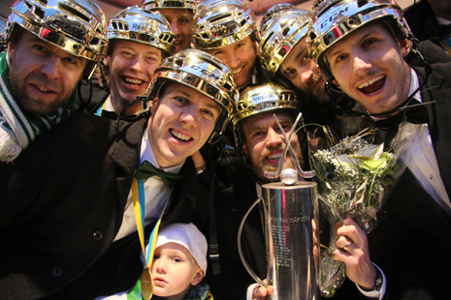
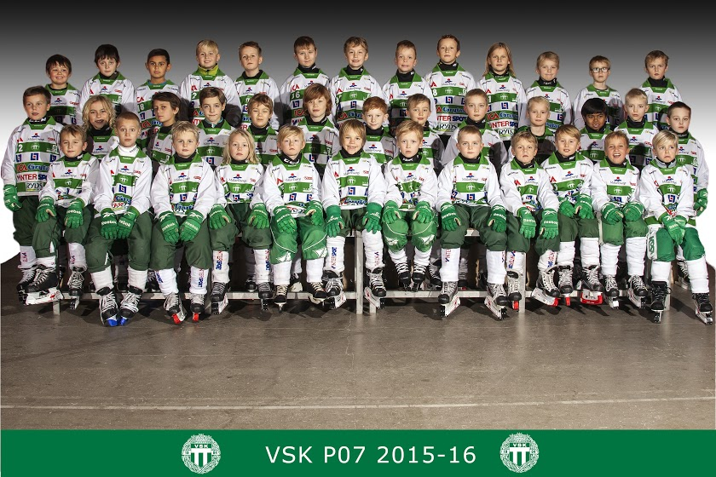
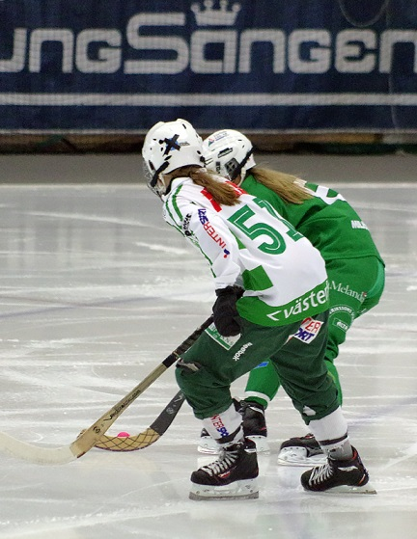

Slide 2
Material
Ny skrubb!
Var sin back att lägga utrustning i – lämnas kvar mellan träningarna.
Ta hem alla kläder närmast kroppen samt handduk efter varje träning.
Klubbor kan lämnas kvar. (Tips! Lätta trä-/träblandade klubbor, böj 3)
Skridskor lämnas i backen.
Egen kod.
Slipning
Vid behov av slipning – ställ skridskorna med tårna MOT väggen (oslipat)! Vi vänder på dem när de är slipade och klara.
Radieslipning inför säsongen – lämna in på Intersport. ”Putsa till” radien kan vi göra i mån av tid/tillgång till slip under säsongen.
Kom ihåg att märka all utrustning!

Slide 3
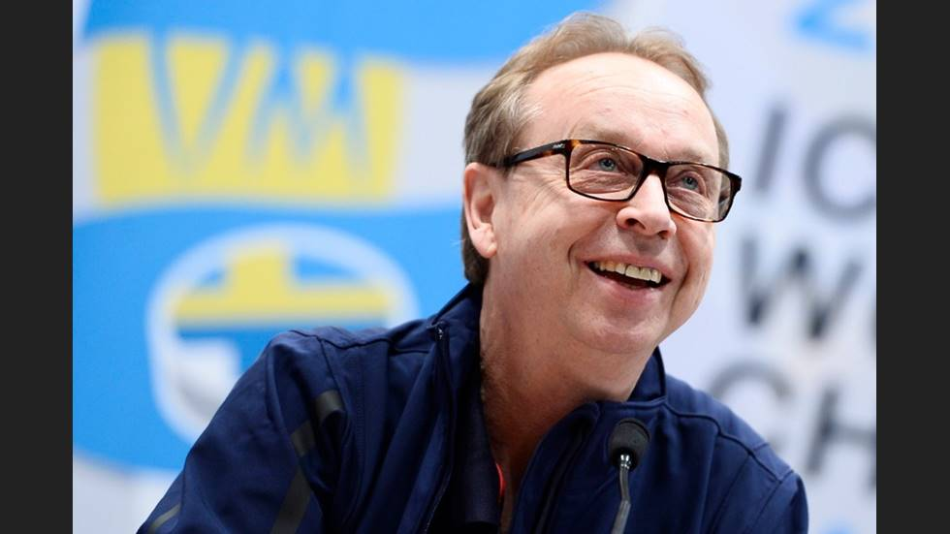
VSK Bandys kultur!

Slide 4
VSK - Mer än en förening
Vår vision:
Vi skapar glädje och framgång genom att förena idrott, samhälle och affärer.

Slide 5
Våra värdeord:
Glädje
Ansvar
Gemenskap

Slide 6
GLÄDJE
Vi ser och bekräftar varje individ och fördelar vår uppmärksamhet så jämlikt som möjligt.
Vi använder god kommunikation i tonfall, ord, kroppsspråk på och vid sidan av planen.
Vi fokuserar på att belysa det som är bra, uppmuntrar, berömmer och ger specifik och meningsfull feedback till samtliga spelare, i syfte att utveckla.
Vi anpassar efter bästa förmåga träning och matchning utifrån individens behov av utveckling och svårighetsgrad (t ex genom nivåanpassning med samma övningar, och/eller ett öppet och flexibelt samarbete mellan lagen).
Vi agerar i vår vardag för att bidra till Västerås stads ”Rent spel inom idrotten”:
Spelare: Respekterar domare, ledare, med- och motspelare.
Ledare: Är goda föredömen som visar respekt för domare och spelare.
Föräldrar: Stöttar spelare, ledare och domare på ett positivt sätt med beröm och god kommunikation.

Slide 7
ANSVAR
Vi kommunicerar VSK:s vision och värdeord till såväl ledare, spelare och föräldrar (länk till material för föräldramöte) och agerar tydligt och respektfullt om ramar kopplat till dessa på något överträds.
Vi uppmuntrar till fleridrottande och hittar lösningar som möjliggör för våra aktiva att fortsätta med fler idrotter parallellt.
Vi är tydliga med att när vi bär klubbmärket både på och vid sidan av planen (match, träning och i privata sammanhang) medför det ett ansvar. D v s att vi uppträder med värdeorden som utgångspunkt. Exempel på det är att lämna omklädningsrum i fint skick, hälsa inför och tacka efter match, respektera domarens beslut mm.
Vi tävlar fullt ut endast där det finns SM-tecken att vinna, dvs i vår elitverksamhet P19, Dam och Herr.
Vi är noggranna med att det vi kommunicerar/lägger ut på sociala medier kopplat till klubbmärket går i linje med föreningens vision, värdeord, riktlinjer och alkohol- och drogpolicy.
Vi ser till att inga alkoholdrycker förekommer vare sig bland ledare eller aktiva i samband med bandyverksamhet, t ex träningsläger, cuper, tävlingar eller resor till och från dessa.

Slide 8
GEMENSKAP
Vi är noga med att alla spelare är lika mycket värda, vi ger alla samma chans att trivas och utvecklas och som ledare undviker jag att hamna i jäv. Alla får vara med.
Vi sätter vi gemensamma syften/mål, ramar och fördelar roller och ansvar inför kommande säsong.
Vi skapar samsyn kring hur vi leder gruppen med gemensamt förhållningssätt i kommunikation och agerande som går i linje med VSK:s värdegrund. Om särskilda behov finns/uppstår är vi flexibla utifrån situation och person. Går våra åsikter isär ser vi till att enas.
I hela barn och ungdomsverksamheten har vi fokus på och uppmärksammar spelarutveckling och lagspel, schysst uppträdande och positiv attityd före matchresultat.
I vår barn- och breddverksamhet spelar alla lika mycket anpassat till träningsnärvaro/-insats inkl schysst uppträdande.
Vi låter spelare inspirera varandra genom att anpassa och ge olika ansvar.

Slide 9
Registerutdrag för ledare
Från 1 januari 2020 ska alla specialidrottsförbund och idrottsföreningar inom RF kontrollera begränsat registerutdrag för ledare som har kontinuerlig kontakt med barn.
Vilka omfattas av beslutet? Vilka ledare ska vi begära in begränsade registerutdrag av?

Slide 10
Hur kan du som förälder bidra till en utvecklings- kultur i VSK Bandy P07?

